Slide 1
MATLAB 簡介

Slide 2
1-1 MATLAB 源由
由MathWorks公司於1984年推出的數學軟體。
名稱是由「矩陣實驗室」﹙MATrix LABoratory）所合成。
MATLAB為各種動態系統模擬、數位訊號處理、科學計算、科學目視等領域的標準程式語言。
MATLAB 的許多的核心計算技術是源自於 LINPACK 及 EISPACK 。

Slide 3
2-1 使用變數與基本運算
一般數學符號運算
  在MATLAB 命令視窗（Command Window）內的提示符號（>>）之後輸入運算式，並按入 Enter 鍵即可。例如：
  >> (5*2+3.5)/5
  ans =
  2.7000
  若不想讓 MATLAB 每次都顯示運算結果，只需在運算式最後加上分號（;）即可，例如：
  >> (5*2+3.5)/5;

Slide 4
變數命名規則與使用
第一個字母必需是英文字母。
字母間不可留空格。
最多只能有 31 個字母，MATLAB 會忽略多餘字母（在 MATLAB 第 4 版，則是 19 個字母）。
MATLAB 在使用變數時，不需預先經過變數宣告（Variable Declaration）的程序，而且所有數值變數均以預設的 double 資料型式儲存。

Slide 5
加入註解
若要加入註解（Comments），可以使用百分比符號（%）例如：
>> y = (5*2+3.5)/5; % 將運算結果儲存在變數 y，但不用顯示於螢幕
>> z = y^2 % 將運算結果儲存在變數 z，並顯示於螢幕
z =
7.2900

Slide 6
2-2 向量與矩陣的處理
MATLAB 中的變數還可用來儲存向量（Vectors）及矩陣（Matrix），以進行各種運算，例如：
>> s = [1 3 5 2];% 注意 [] 的使用，及各數字間的空白間隔
>> t = 2*s+1
t =
3 7 11 5

Slide 7
矩陣的各種處理
MATLAB 亦可取出向量中的一個元素或一部份來做運算，例如：
>> t(3) = 2 % 將向量 t 的第三個元素更改為 2
t =
3 7 2 5
>> t(6) = 10 % 在向量 t 加入第六個元素，其值為 10
t =
3 7 2 5 0 10
>> t(4) = [] % 將向量 t 的第四個元素刪除，[] 代表空集合
t =
3 7 2 0 10

Slide 8
建立大小為 m × n的矩陣
在每一橫列結尾加上分號（;），例如：
>> A = [1 2 3 4; 5 6 7 8; 9 10 11 12]; % 建立 3×4 的矩陣 A
>> A % 顯示矩陣 A 的內容
A =
1 2 3 4
5 6 7 8
9 10 11 12

Slide 9
m × n矩陣的各種處理之一
>> A(2,3) = 5 % 將矩陣 A 第二列、第三行的元素值，改變為 5
A =
1 2 3 4
5 6 5 8
9 10 11 12
>> B = A(2,1:3) % 取出矩陣 A 的第二橫列、第一至第三直行，並儲存成矩陣 B
B =
5 6 5

Slide 10
m × n矩陣的各種處理之二
>> A = [A B'] % 將矩陣 B 轉置後、再以行向量併入矩陣 A
A =
1 2 3 4 5
5 6 5 8 6
9 10 11 12 5
>> A(:, 2) = [] % 刪除矩陣 A 第二行（：代表所有橫列，[]代表空矩陣）
A =
1 3 4 5
5 5 8 6
9 11 12 5

Slide 11
m × n矩陣的各種處理之三
>> A = [A; 4 3 2 1] % 在原矩陣 A 中，加入第四列
A =
1 3 4 5
5 5 8 6
9 11 12 5
4 3 2 1
>> A([1 4], :) = [] % 刪除第一、四列（：代表所有直行，[]是空矩陣）
A =
5 5 8 6

Slide 12
2-3 常用數學函數
MATLAB 是一個科學計算軟體，因此可以支援很多常用到的數學函數
  >> y = abs(x) % 取 x 的絕對值
  >> y = sin(x) % 取 x 的正弦值
  >> y = exp(x) % 自然指數 exp(x)
  >> y = log(x) % 自然對數 ln(x)
MATLAB 也支援複數運算，通常以 i 或 j 代表單位虛數

Slide 13
向量矩陣的運算
有一些函數是特別針對向量而設計
  >> y = min(x) % 向量 x 的極小值
  >> y = max(x) % 向量 x 的極大值
  >> y = mean(x) % 向量 x 的平均值
  >> y = sum(x) % 向量 x 的總和
  >> y = sort(x) % 向量 x 的排序

Slide 14
線上支援
help：用來查詢已知指令的用法。
lookfor：用來尋找未知的指令。找到所需的指令後，即可用 help 進一步找出其用法。
helpwin 或 helpdesk：產生線上支援視窗，其效果和直接點選 MATLAB 命令視窗工作列的圖示是一樣的。
doc：產生特定函數的線上支援。

Slide 15
2-4 程式流程控制
MATLAB 提供重複迴圈（Loops）及條件判斷（Conditions）等程式流程控制（Flow Control）的指令
  for 迴圈
  For 變數 = 向量
  運算式;
  end

Slide 16
流程控制
  while 迴圈（While-loop）
  while 條件式
  運算式;
  end
  if – else – end
  if 條件式
  運算式;
  else
  運算式;
  end

Slide 17
2-5 .m 檔案
若要一次執行大量的 MATLAB 指令，可將這些指令存放於一個副檔名為 .m 的檔案，並在 MATLAB 指令提示號下鍵入此檔案的主檔名即可。

Slide 18
2-6 搜尋路徑
若要檢視 MATLAB 已設定的搜尋路徑，鍵入 path 指令即可：
  >> path
若只要查詢某一特定指令所在的搜尋路徑，可用 which 指令
要將目錄加入 MATLAB 的搜尋路徑，可使用 addpath 指令

Slide 19
2-7 工作空間與變數的儲存及載入
MATLAB 在進行各種運算時，會將變數儲存在記憶體內，這些儲存變數的記憶體空間稱為基本工作空間（Base Workspace）或簡稱工作空間（Workspace)
  若要檢視現存於工作空間（Workspace）的變數，可鍵入 who
  若要知道這些變數更詳細的資料，可使用 whos 指令

Slide 20
檢視工作空間變數的其他方式
使用 clear 指令來清除或刪除工作空間內的某一特定或所有變數，以避免記憶體的閒置與浪費
不加任何選項（Options）時，save 指令會將工作空間內的變數以二進制（Binary）的方式儲存至副檔名為 mat 的檔案
  save：將工作空間的所有變數儲存到名為 matlab.mat 的 二進制檔案。
  save filename：將工作空間所有變數儲存到名為 filename.mat 的二進制檔案。
  save filename x y z：將變數 x、y、z 儲存到名為 filename.mat 的二進制檔案。

Slide 21
函式 (function)
範例
stat.m
function [mean,stdev] = stat(x)
n = length(x);
mean = sum(x) / n;
stdev = sqrt(sum((x - mean).^2)/n);
>> A= [1 2 3 4];
>> [b c]=stat(a)
b = 2.5000
c = 1.1180

Slide 22
3-1 基本的繪圖指令
Plot : 最基本的繪圖指令
對 x 座標及相對應的 y 座標進行作圖
  範例
x = linspace(0, 2*pi); % 在 0 到 2π 間，等分取 100 個點
y = sin(x); % 計算 x 的正弦函數值
plot(x, y); % 進行二維平面描點作圖

Slide 23
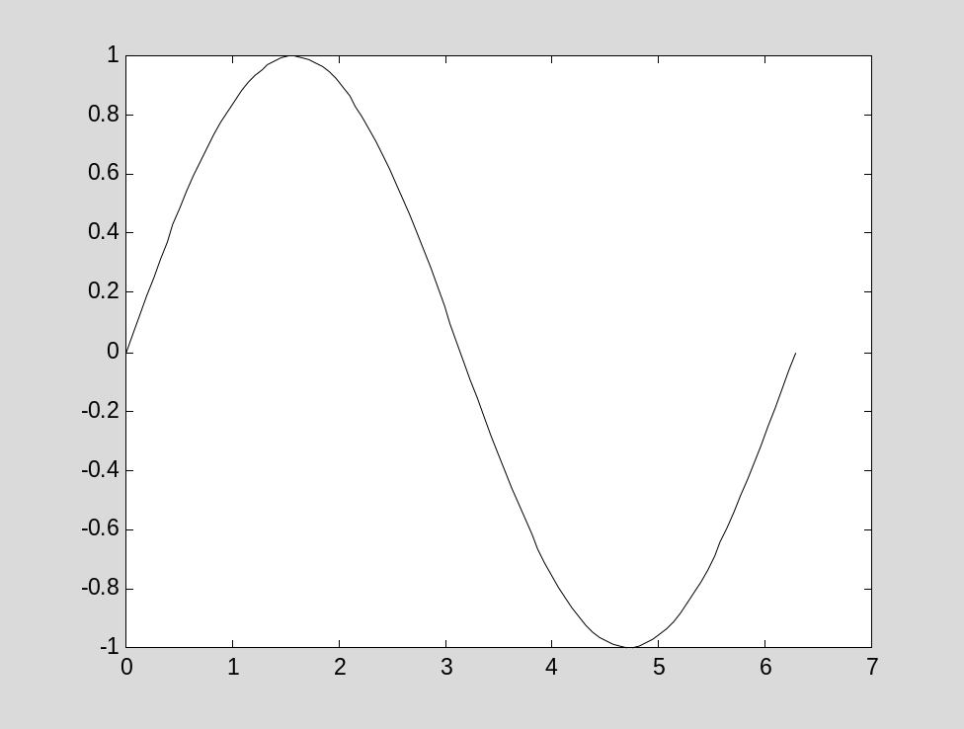
Plot基本繪圖-1
  linspace(0, 2*pi) 產生從 0 到 2π且長度為 100 (預設值)的向量 x
  y 是對應的 y 座標
只給定一個向量
  該向量則對其索引值(Index)作圖
plot(y)和plot(1:length(y), y)會得到相同的結果

Slide 24
Plot基本繪圖-2 (I)
一次畫出多條曲線
  將 x 及 y 座標依次送入plot 指令
  範例
x = linspace(0, 2*pi); % 在 0 到 2 間，等分取 100 個點
plot(x, sin(x), x, cos(x), x, sin(x)+cos(x)); % 進行多條曲線描點作圖

Slide 25
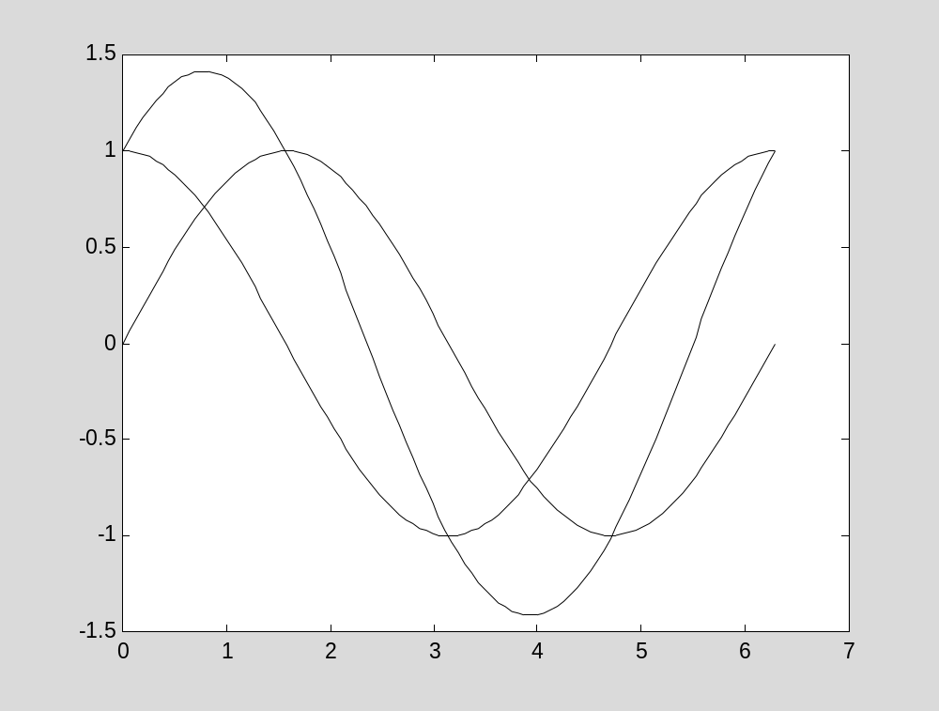
Plot基本繪圖-2 (II)
Plot(x,sin(x), x, cos(x), x, sin(x)+cos(x));
畫出多條曲線時，會自動輪換曲線顏色

Slide 26
基本二維繪圖指令
指令 | 說明
Plot | x 軸和 y 軸均為線性刻度(Linear Scale)
loglog | x 軸和 y 軸均為對數刻度(Logarithmic Scale)
semilogx | x 軸為對數刻度，y 軸為線性刻度
semilogy | x 軸為線性刻度，y 軸為對數刻度
plotyy | 畫出兩個刻度不同的y軸

Slide 27
Subplot
subplot
  在一個視窗產生多個圖形(圖軸)
  一般形式為 subplot (m, n, p)
  將視窗分為 m ×n 個區域
  下一個 plot 指令繪圖於第 p 個區域
  p 的算法為由左至右，一列一列

Slide 28
圖軸控制範例(I)
同時畫出四個圖於一個視窗中
  範例
x = 0:0.1:4*pi;
subplot(2, 2, 1); plot(x, sin(x)); % 此為左上角圖形
subplot(2, 2, 2); plot(x, cos(x)); % 此為右上角圖形
subplot(2, 2, 3); plot(x, sin(x).*exp(-x/5)); % 此為左下角圖形
subplot(2, 2, 4); plot(x, x.^2); % 此為右下角圖形

Slide 29
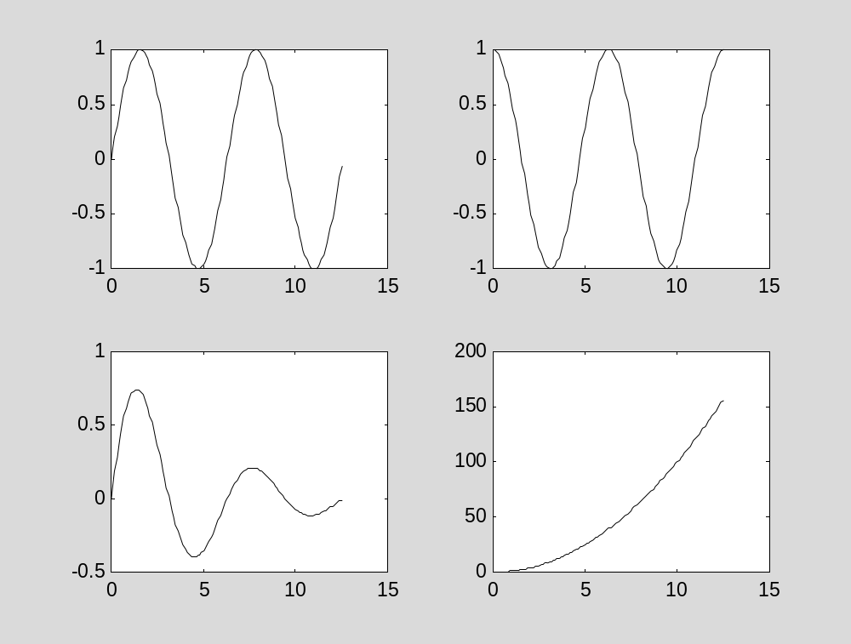
圖軸控制範例(II)
Subplot(2,2,1)
Subplot(2,2,2)
Subplot(2,2,3)
Subplot(2,2,4)

Slide 30
4-1 基本立體繪圖指令
mesh 和 surf：
  mesh：可畫出立體的「網狀圖」（Mesh Plots）
  surf：可畫出立體的「曲面圖」（Surface Plots）
  範例
z = [0 2 1; 3 2 4; 4 4 4; 7 6 8];
mesh(z);
xlabel('X 軸 = column index'); % X 軸的說明文字
ylabel('Y 軸 = row index'); % Y 軸的說明文字

Slide 31
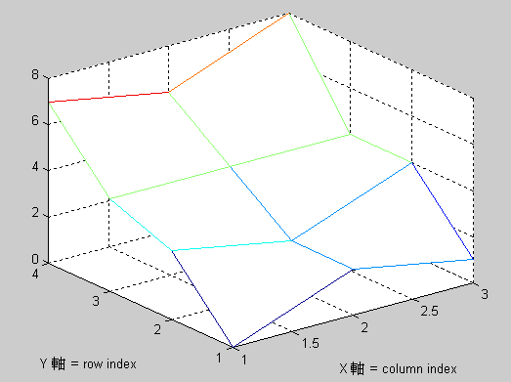
4-1 基本立體繪圖指令
  範例

Slide 32
4-1 基本立體繪圖指令
  範例
  使用 linspace 來產生較密集的資料，以便畫出由函數 形成的立體網狀圖
x = linspace(-2, 2, 25); % 在 x 軸 [-2,2] 之間取 25 點
y = linspace(-2, 2, 25); % 在 y 軸 [-2,2] 之間取 25 點
[xx, yy] = meshgrid(x, y); % xx 和 yy 都是 25×25 的矩陣
zz = xx.*exp(-xx.^2-yy.^2); % 計算函數值，zz 也是 25×25 的矩陣
mesh(xx, yy, zz); % 畫出立體網狀圖

Slide 33
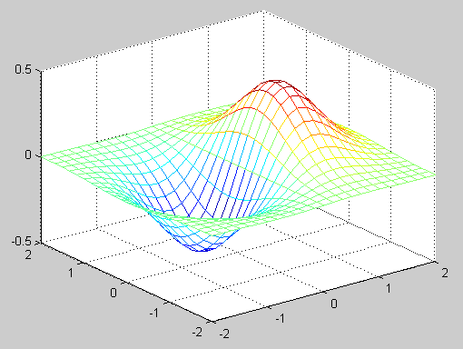
4-1 基本立體繪圖指令
  範例

Slide 34
5-1 矩陣的索引或下標
矩陣 A 中，位於第 i 橫列、第 j 直行的元素可表示為 A(i, j)
    i 與 j 即是此元素的下標（Subscript）或索引（Index）
MATLAB 中，所有矩陣的內部表示法都是以直行為主的一維向量
    A(i, j) 和 A(i+(j-1)*m) 是完全一樣的~m為矩陣A的列數
我們可以使用一維或二維下標來存取矩陣

Slide 35
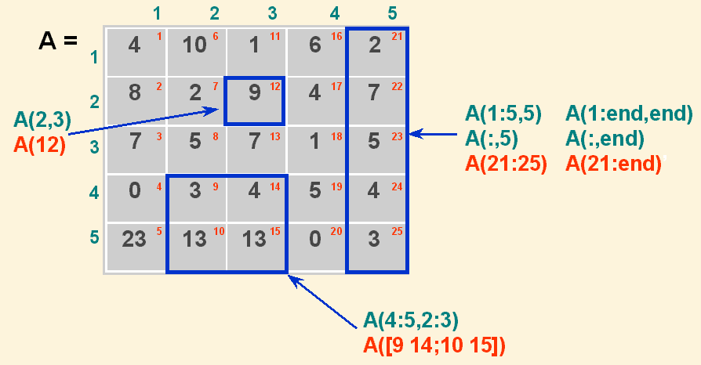
矩陣的索引或下標

Slide 36
矩陣的索引或下標
可以使用矩陣下標來進行矩陣的索引（Indexing）
  A(4:5,2:3) -取出矩陣 A 的 第四、五 橫列與 二、三 直行所形成的部份矩陣
  A([9 14; 10 15]) - 用一維下標的方式來達到同樣目的
用冒號（:）, 取出一整列或一整行
  A(:, 5) -取出矩陣 A 的第五個直行
用 end 這個保留字來代表某一維度的最大值
  A(:, end) - 矩陣 A 的最後一個直行
可以直接刪除矩陣的某一整個橫列或直行
  A(2, :) = [] – 刪除A矩陣的第二列
  A(:, [2 4 5]) = [] - 刪除 A 矩陣的第二、四、五直行

Slide 37
矩陣的索引或下標
可依次把矩陣 A 和其倒數「並排」起來，得到新矩陣 B
  B = [A 1./A] 其中 1./A 是矩陣 A 每個元素的倒數
用 diag 指令取出矩陣的對角線各元素
  d = diag(B) - 取出矩陣 B 的對角線元素
用 reshape 指令來改變一個矩陣的維度
  C = reshape(B, 2, 8) - 將矩陣 B 排成 2×8 的新矩陣 C
注意!! MATLAB 會先將矩陣 B 排成一個行向量（即 MATLAB 內部的矩陣表示法），再將此行向量塞成 2×8 的新矩陣

Slide 38
5-2 特殊用途矩陣
產生各種特殊用途矩陣的好用指令 :
指令 | 說明
zeros(m, n) | 產生維度為 m×n ，構成元素全為 0 的矩陣
ones(m, n) | 產生維度為 m×n ，構成元素全為 1 的矩陣
eye(n) | 產生維度為 n×n ，對角線的各元素全為 1 ，其他各元素全為 0 的單位矩陣
pascal(m, n) | 產生維度為 m×n 的 Pascal 矩陣
vander(m, n) | 產生維度為 m×n 的 Vandermonde 矩陣
hilb(n) | 產生維度為 n×n 的 Hilbert 矩陣
rand(m, n) | 產生 [0, 1] 均勻分佈的亂數矩陣，其維度為 m×n
randn(m, n) | 產生 µ = 0, σ= 1 的正規分佈亂數矩陣，其維度為 m×n
magic(n) | 產生維度為 n×n 的魔方陣，其各個直行、橫列及兩對角線的元素和都相等

Slide 39
5-3 矩陣的數學運算
矩陣的加減與一般純量（Scalar）的加減類似
相加或相減的矩陣必需具有相同的維度
範例
C =
13 37 58 24
矩陣與純量可以直接進行加減，MATLAB 會直接將加減應用到每一個元素
>> A = [1 2 3 2 1] + 5
A =
6 7 8 7 6
A = [12 34 56 20]; B = [1 3 2 4]; C = A + B

Slide 40
矩陣的乘法與除法
純量對矩陣的乘或除，可比照一般寫法
>> A = [123 , 442]; >> C = A/3
>> B = 2*A C =
B = 41.0000 147.3333
246 884
欲進行矩陣相乘，必需確認第一個矩陣的直行數目（ Column Dimension） 必需等於第二個矩陣的橫列數目（Row Dimension）
範例9-13: matrix12.m
C =
3 4 5
6 8 10
矩陣的除法，常藉由反矩陣或解線性方程式來達成
A = [1; 2]; B = [3, 4, 5]; C = A*B

Slide 41
矩陣的次方運算
矩陣的次方運算，可由「^」來達成，但矩陣必需是方陣，其次方運算才有意義
範例9-14: matrix14.m
B =
91 67 67
67 91 67
67 67 91
在「*」，「/」及「^」之前加上一個句點，MATLAB 將會執行矩陣內「元素對元素」（Element-by-element） 的運算
A = magic(3); B = A^2
A = [12; 45]; B = [2; 3]; C = A.*B % 注意「*」前面的句點 D = A./B % 注意「/」前面的句點 E = A.^2 % 注意「^」前面的句點

Slide 42
轉置和「共軛轉置」矩陣
複數矩陣 z，其「共軛轉置」矩陣（Conjugate Transpose） 可表示成矩陣 z'
範例9-16: conjTranspose01.m
w =
1.0000-1.0000i 3.0000
2.0000 1.0000-2.0000i
想得到任何矩陣 z 的轉置（Transpose），則可表示成矩陣 z. '
範例9-17: transpose01.m
w =
1.0000+1.0000i 3.0000
2.0000 1.0000+2.0000i
若 z 為實數，則 z' 和 z.' 的結果是一樣的
i = sqrt(-1); % 單位虛數 z = [1+i, 2; 3, 1+2i]; w = z' % 共軛轉置（注意 z 後面的單引號）
i = sqrt(-1); % 單位虛數 z = [1+i, 2; 3, 1+2i]; w = z.' % 單純轉置（注意 z 後面的句點及單引號）

Slide 43
6-1 數學運算元
數學運算元之優先順序:
1. 轉置（.’）,冪次（.^）.共軛轉置（’）,矩陣冪次（^）
2.正號（+）,負號（-）
3.乘法（.*）,元素右除（./）,元素左除（.\）,矩陣 乘法（*）,矩陣右除（/）,矩陣左 除（\）
4.加法（+）,減法（-）
5.冒號（:）（例如： x = 1:2:5 等）
同一類的運算元均具有相同的優先度（Priority），因此在計算上，是由左至右依次完成

Slide 44
純量展開
MATLAB 的數學運算元可支援純量展開（Scalar Expansion）
將一純量展開成適當維度的矩陣後，再進行數學運算
範例14-1:scalarExpansion01.m
b =
2 3
4 5
c =
1.0000 0.5000
0.3333 0.2500
a = [1 2; 3 4]; b = a+1 c = 1./a

Slide 45
6-2 關係運算元
MATLAB 的關係運算元（Relational Operators）
關係運算元 | 說 明
== | 等於
~= | 不等於
< | 小於
<= | 小於或等於
> | 大於
>= | 大於或等於

Slide 46
關係運算元
MATLAB 的關係運算元總是以矩陣內元素對元素的方式作運算
c=a>b
若 a(i, j) > b(i, j)，則 c(i, j) 的值為 1(true),否則即為 0(false)
MATLAB 的關係運算元亦支援純量展開
範例14-3 : greaterThan02.m
c =
0 0
1 1
a = [1 2; 3 4]; c = a>2

Slide 47
關係運算元的用法
可以將關係運算元傳回的 0-1 矩陣,來進行矩陣的索引（Indexing）
求出在 a 矩陣中，滿足 a(i, j) >= b(i, j) 的元素
範例14-4 : findElement01.m
d =
10
30
40
a = [10 20; 30 40]; b = [10 30; 20 40]; c = a>=b; d = a(c) % or d = a(a>=b)

Slide 48
元素索引
find指令 : 可傳回非零元素索引,顯示一維索引或下標
範例14-5: find01.m
index =
3
5
6
x(index)則是非零元素所形成的向量
x = [0 1 2; 0 0 3]; index = find(x)

Slide 49
2維索引
要找出滿足某條件的二維索引或下標
範例14-6:find02.m
idx1 =
1
3
1
2
idx2 =
1
2
3
3
idx1 和 idx2 分別是符合條件之矩陣元素的列索引（Row Index）及行索引（Column Index）
x = magic(3); [idx1, idx2] = find(x>5)

Slide 50
範例
如何找出介於7和11的元素?
ans =
10
8
9
x = magic(5); x(find(7<x & x<11))

